Slide 1
嵌入式系统设计与实例开发
—基于ARM微处理器与实时操作系统
第二讲 基本概念及设计方法
华北电力大学
控制与计算机工程学院
李东江副教授

Slide 2

本节提要
1
嵌入式系统硬件基础
2
嵌入式系统软件基础
3
嵌入式操作系统
4
嵌入式系统设计方法

Slide 3
嵌入式系统硬件基础
冯·诺依曼体系结构和哈佛体系结构
CISC与RISC
IP 核
流水线
存储器系统

Slide 4
冯·诺依曼体系结构模型
存储器
指令寄存器
程序
控制器
指令0
指令1
指令2
指令3
指令4
数据通道
数据
输入
输出
中央处理器
数据0
数据1
数据2

Slide 5
哈佛体系结构
地址
程序存储器
指令寄存器
指令0
控制器
指令1
指令
指令2
地址
数据存储器
数据通道
输入
输出
数据0
中央处理器
数据1
数据
数据2

Slide 6
CISC和RISC
CISC：复杂指令集（Complex Instruction Set Computer）
具有大量的指令和寻址方式
8/2原则：80%的程序只使用20%的指令
大多数程序只使用少量的指令就能够运行。
RISC：精简指令集（Reduced Instruction Set Computer)
在通道中只包含最有用的指令
确保数据通道快速执行每一条指令
使CPU硬件结构设计变得更为简单

Slide 7
CISC与RISC的数据通道
开始
IF
ID
ALU
MEM
REG
退出
微操作通道
开始
IF
ID
REG
ALU
MEM
退出
单通数据通道

Slide 8
CISC的背景和特点
背景:存储资源紧缺, 强调编译优化
增强指令功能，设置一些功能复杂的指令，把一些原来由软件实现的、常用的功能改用硬件的（微程序）指令系统来实现
为节省存储空间，强调高代码密度，指令格式不固定，指令可长可短，操作数可多可少
寻址方式复杂多样，操作数可来自寄存器，也可来自存储器
采用微程序控制，执行每条指令均需完成一个微指令序列（微程序）
CPI > ５，指令越复杂，CPI越大。
Notes:
微指令序列:一条机器指令的功能是用许多条微指令组成的序列来实现的，这个微指令序列通常叫做微程序

Slide 9
CISC的主要缺点
指令使用频度不均衡。
  高频度使用的指令占据了绝大部分的执行时间，扩充的复杂指令往往是低频度指令。
大量复杂指令的控制逻辑不规整，不适于VLSI工艺
  VLSI的出现，使单芯片处理机希望采用规整的硬联逻辑实现，而不希望用微程序，因为微程序的使用反而制约了速度提高。(微码的存控速度比CPU慢5-10倍)。
软硬功能分配
  复杂指令增加硬件的复杂度，使指令执行周期大大加长，直接访存次数增多，降低了CPU性能。
不利于先进指令级并行技术的采用
  流水线技术

Slide 10
RISC基本设计思想
减小CPI: CPUtime=Instr_Count * CPI * Clock_cycle
精简指令集：保留最基本的,去掉复杂、使用频度不高的指令
采用Load/Store结构，有助于减少指令格式，统一存储器访问方式
采用硬接线控制代替微程序控制
Notes:
CPU从指令集的特点上可以分为两类：CISC和RISC。我们所熟悉的 Intel 系列CPU就是 CISC 的 CPU 的典型代表。那么，RISC 又是什么呢？RISC是英文Reduced Instruction Set Computer的缩写，汉语意思为"精简指令系统计算机"。相对应的CISC就是"复杂指令系统计算机"的意思。
随着大规模集成电路技术的发展，计算机的硬件成本不断下降，软件成本不断提高，使得指令系统增加了更多更复杂的指令，以提高操作系统的效率。另外，同一系列的新型机对其指令系统只能扩充而不能减去旧型机的任意一条，以达到程序兼容。这样一来，指令系统越来越复杂，有的计算机指令甚至达到数百条。人们就称这种计算机为CISC（Complex Instruction Set Computer）。如IBM公司的大、中型计算机，Intel公司的8086、80286、80386微处理器等。
日益庞大的指令系统不仅使计算机研制周期变长，而且还有难以调试、难以维护等一些自身无法克服的缺点。于是，RISC的概念就应运而生，在1983年，一些中、小型公司开始推出RISC产品。
RISC并非只是简单地去减少指令，而是把着眼点放在了如何使计算机的结构更加简单合理地提高运算速度上。RISC机优先选取使用频最高的简单指令，避免复杂指令；将指令长度固定，指令格式和寻地方式种类减少；以便布线控制逻辑为主，不用或少用微码控制等措施来达到上述目的。
目前，RISC和CISC各有优势，而且界限并不那么明显了。现代的CPU往往采用CISC的外围，内部加入了RISC的特性。就连Intel最新的Pentium II等CISC芯片也具有了明显的RISC特征。另外，超长指令集CPU由于融合了RISC和CISC的优势，成为未来的CPU发展方向之一。
RISC与CISC的竞争
前面已用大量篇幅介绍了RISC结构的特点和优势，旨在说明RISC的出现是势在必行的事情，但若认为CISC会自行消亡那就大错特错了。毕竟RISC技术兴起只是近一二十年的事， RISC机器的产品还远不及CISC机器产品那样丰富，市场的占有率还不高。要在RISC结构和CISC结构之间做出一个优胜劣汰的裁决还为时过早。应该说现实的RISC结构和CISC结构是两种改善计算机系统的方式，都具有发展的潜力。这可从如下两方面来看：
（1）假定一个程序总的执行时间为T，T＝N×C×S，式中N是要执行的指令数，C是平均每条指令执行所需的时钟周期数，S是处理器时钟周期。为提高程序的执行速度，CISC是着眼减小N，却付出了较大C的代价； RISC是力图减小C，却付出了较大N的代价。CISC和R1SC都努力减小S，即提高处理器的时钟速率。
（2）CISC技术的复杂性在于硬件，在于CPU芯片中控制器部分的设计与实现。RISC技术的复杂性在于软件，在于编译程序的编写与优化。
今后， RISC技术会迅猛发展，已有不少厂商宣称他们新的处理器产品是RISC结构；但CISC技术也不会停滞不前，已占据的庞大处理器产品市场是绝不会轻易被放弃的。竞争的结果有一点是明确的，即RISC设计包括某些CISC特色会有好处； CISC设计包括某些RISC特色也会是有益的。结果是，最近的RISC设计，如Power PC处理器，已不再是"纯"RISC结构；而最近的CISC设计，如pentium处理器系列，也融进不少RISC特征。
目前，纯RISC处理器产品主要用在工程工作站、嵌入式控制器和超级小型计算机上，其中，嵌入式控制器是指在激光打印机、图形处理设备以及网络的信关（gateway）设备中，以RISC处理器作为控制器，这样的RISC处理器价格只有12～50美元。为工作站设计的RISC处理器，其价格由200到1000美元，甚至更高。
以RISC处理器构成的体系都按如下方向进展：
·全64位实现；
·高速指令流水线；
·支持多媒体和数字信号处理器DSP的新指令；
·很高的处理器内部时钟速率,200MHZ或更高；
·超标量的实现，一般是4路或6路指令流水；
·功能极强浮点单元；
·大容量的片内cache， 16～64KB，甚至更大。
至于RISC技术对个人计算机PC的影响，它不是在PC中要不要使用的问题，而是必须借鉴、尽量使用以及如何大量使用的问题。但是应看到在PC市场上，Intel x86这样的CISC处理器占据着统治地位，数量巨大的各类应用软件是在Microsoft操作系统（Windows NT、Windows 95、98、2000、windows 3．X、 DOS）和Intel x86处理器这样的平台上编写的，并已编译成x86指令集的目标代码程序。RISC处理器的PC要想求得生存和发展必须解决软件问题，不仅要有Microsoft操作系统或UNIX操作系统支持，而且要解决X86应用软件移植到RISC处理器上的问题。各类X86应用软件是一笔巨大财，富是不容忽视的。
显然，RISC和CISC会在长时间的竞争中相反相成地发掘各自的潜力，又互相借鉴，共同前进

Slide 11
典型的高性能RISC处理器
SUN公司的SPARC(1987)
MIPS公司的SGI:MIPS(1986)
HP公司的PA-RISC,
IBM, Motorola公司的PowerPC
DEC、Compac公司的Alpha AXP
IBM的RS6000(1990)第一台Superscalar RISC机
Notes:
MIPS技术公司是一家设计制造高性能、高档次及嵌入式32位和64位处理器的厂商，在RISC处理器方面占有重要地位。1984年，MIPS计算机公司成立。1992年，SGI收购了MIPS计算机公司。1998年，MIPS脱离SGI，成为MIPS技术公司。
MIPS公司设计RISC处理器始于二十世纪八十年代初，1986年推出R2000处理器，1988年推R3000处理器，1991年推出第一款64位商用微处器R4000。之后又陆续推出R8000(于1994年 )、R10000(于1996年)和R12000(于1997年)等型号。
随后，MIPS公司的战略发生变化，把重点放在嵌入式系统。1999年，MIPS公司发布MIPS32和MIPS64架构标准，为未来MIPS处理器的开发奠定了基础。新的架构集成了所有原来MIPS指令集，并且增加了许多更强大的功能。MIPS公司陆续开发了高性能、低功耗的32位处理器内核(core)MIPS324Kc与高性能64位处理器内核MIPS64 5Kc。2000年，MIPS公司发布了针对MIPS32 4Kc的版本以及64位MIPS 64 20Kc处理器内核。

Slide 12
CISC与RISC的对比
类别 | CISC | RISC
指令系统 | 指令数量很多 | 较少，通常少于100
执行时间 | 有些指令执行时间很长，如整块的存储器内容拷贝；或将多个寄存器的内容拷贝到存贮器 | 没有较长执行时间的指令
编码长度 | 编码长度可变，1-15字节 | 编码长度固定，通常为4个字节
寻址方式 | 寻址方式多样 | 简单寻址
操作 | 可以对存储器和寄存器进行算术和逻辑操作 | 只能对寄存器对行算术和逻辑操作，Load/Store体系结构
编译 | 难以用优化编译器生成高效的目标代码程序 | 采用优化编译技术，生成高效的目标代码程序

Slide 13
小实验1
for (i = 0; i < 10000; ++i)
/* 各种算术运算操作 */
实验平台：桌面Intel Pentium4，带硬件浮点支持
Operator Time Operator Time
+ (int) 1 + (double) 5
* (int) 5 * (double) 5
/ (int) 12 / (double) 10
<<(int) 2 sin 48

Slide 14
小实验2
实验平台：400MHz Intel PXA250 Xscale(ARM)处理器
Operator Time Operator Time
+ (int) 1 + (double) 140
* (int) 1 * (double) 110
/ (int) 7 / (double) 220
<<(int) 1 sin 3300

Slide 15
知识产权核(IP核, intellectual property)
知识产权(IP) 电路或核是设计好并经过验证的集成电路功能单元
IP复用意味着设计代价降低（时间，价格）
IP核的类别:
  微处理器微处理器: ARM, PowerPC;
  存储器存储器: RAM, memory controller;
  外设: PCI, DMA controller;
  多媒体处理: MPEG/JPEG ;
  encoder/decoder ;
  数字信号处理器(DSP)
  通信: Ethernet controller, router,

Slide 16
IP核的种类
Soft Cores(“code”)（软核）
  HDL语言描述
  灵活度高，可修改
  与工艺独立，可根据具体的加工工艺重新综合；
  IP很难保护
Firm cores(“code+structure”)(固核）
  逻辑综合后的描述
  与工艺相关
Hard cores(“physical”)(硬核）
  物理综合后的描述
  准备流片
  包含工艺相关的布局和时序信息
  IP很容易保护
  多数的处理器和存储器

Slide 17
IP核的商业模型
三种模式
一、计者提供设计和工具的许可证
  DSP Group (Pine and Oak Cores), 3Soft, ARM
  提供包括HDL在内的模拟模型，工具或仿真器
  使用者负责设计制造
二、核厂商设计并制造集成电路芯片
  TI, Motorola, Lucent
  VLSI, SSI, Cirrus, Adaptec
三、核厂商卖核, 负责为客户设计并制造芯片
  LSI logic, TI, Lucent

Slide 18
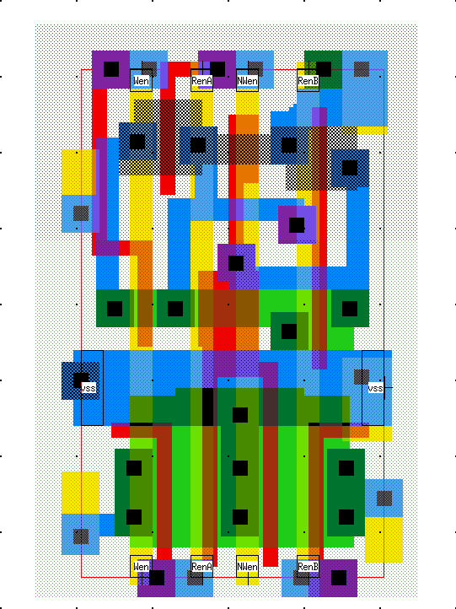
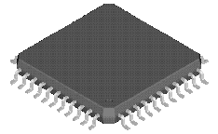
ARM的IP核
可综合内核（软核）
ARM926EJ-S
ARM7TDMI-S
ARM1026EJ-S
固化宏单元（硬核）
ARM920T
ARM7TDMI
ARM720T
ARM1022E
测试芯片
ARM10200E

Slide 19
流水线技术
流水线技术：几个指令可以并行执行
  提高了CPU的运行效率
  内部信息流要求通畅流动
Add
取指
译码
执行add
Sub
取指
译码
执行sub
Cmp
取指
译码
执行cmp
时间

Slide 20
指令流水线—以ARM为例
为增加处理器指令流的速度，ARM7 系列使用3级流水线.
  允许多个操作同时处理，比逐条指令执行要快。
PC指向正被取指的指令，而非正在执行的指令
ARM Thumb
PC PC
Fetch
从存储器中读取指令
PC - 4 PC-2
Decode
解码指令
寄存器读（从寄存器Bank）
移位及ALU操作
寄存器写（到寄存器Bank ）
PC - 8 PC - 4
Execute

Slide 21
最佳流水线
周期
1 2 3 4 5 6
操作
ADD
Fetch
Decode
Execute
SUB
Fetch
Decode
Execute
MOV
Fetch
Decode
Execute
AND
Fetch
Decode
Execute
ORR
Fetch
Decode
Execute
Fetch
Decode
Execute
EOR
Decode
Fetch
CMP
Fetch
RSB
该例中用6个时钟周期执行了6条指令
所有的操作都在寄存器中（单周期执行）
指令周期数 (CPI) = 1

Slide 22
LDR 流水线举例
周期
1 2 3 4 5 6
操作
ADD
Fetch
Decode
Execute
SUB
Fetch
Decode
Execute
LDR
Fetch
Decode
Execute
Data
Writeback
MOV
Fetch
Decode
Execute
AND
Fetch
Decode
ORR
Fetch
该例中，用6周期执行了4条指令
指令周期数 (CPI) = 1.5

Slide 23
分支流水线举例
周期
1 2 3 4 5
地址 操作
0x8000 BL
Fetch
Decode
Execute
Linkret
Adjust
0x8004 X
Fetch
Decode
0x8008 XX
Fetch
0x8FEC ADD
Fetch
Decode
Execute
Fetch
Decode
Execute
0x8FF0 SUB
Fetch
Decode
0x8FF4 MOV
Fetch
流水线被阻断
注意:内核运行在ARM状态

Slide 24
超标量执行
超标量执行：超标量CPU采用多条流水线结构
指令CACHE
预取
预取
流水线1
译码1
流水线2
译码1
译码2
译码2
执行1
执行1
执行2
执行2
数据

Slide 25
高速缓存（CACHE）
1、为什么采用高速缓存
微处理器的时钟频率比内存速度提高快得多，高速缓存可以提高内存的平均性能。
2、高速缓存的工作原理
高速缓存是一种小型、快速的存储器，它保存部分主存内容的拷贝。
高速缓存控制器
数据
CACHE
主存
CPU
地址
数据

Slide 26
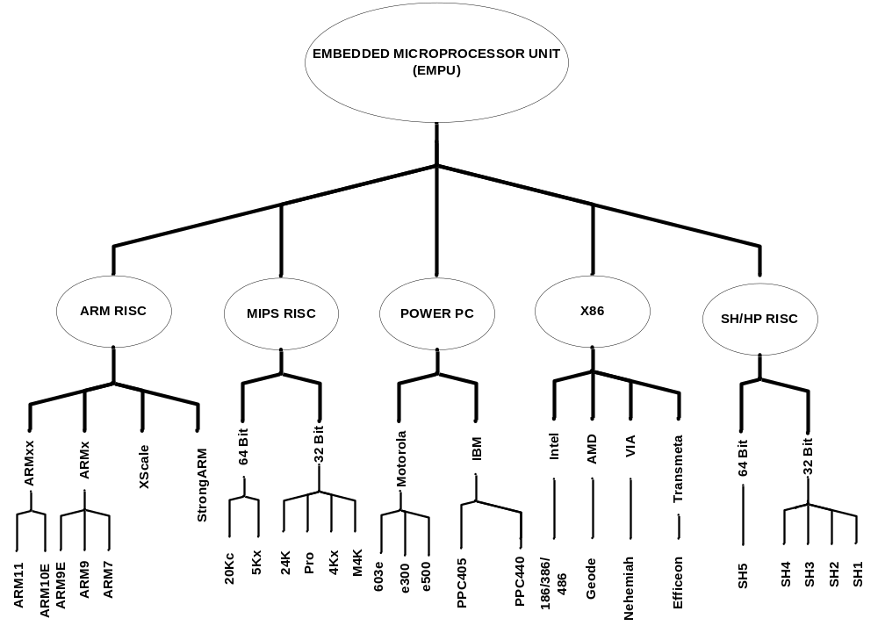
常见的嵌入式处理器结构

Slide 27
总线和总线桥
CPU
低速设备
高速总线
桥
低速总线
存储器
高速设备
高速设备
数据

Slide 28
存储器系统的层次结构
0
寄存器
时钟周期
高速缓存SRAM
1—10
主存储器DRAM
50—100
本地存储器 Flash、ROM、磁盘
20000000
网络存储器 Flash、ROM、磁盘

Slide 29
存储器系统
RAM：随机存取存储器， SRAM：静态随机存储器， DRAM：动态随机存储器
1）SRAM比DRAM快
2）SRAM比DRAM耗电多
3）DRAM存储密度比SRAM高得多
4）DRM需要周期性刷新
ROM：只读存储器
FLASH：闪存

Slide 30
NOR技术
NOR技术闪速存储器是最早出现的Flash Memory，目前仍是多数供应商支持的技术架构，它源于传统的EPROM器件。
与其它Flash Memory技术相比，具有可靠性高、随机读取速度快的优势，但擦除和写的速度较NAND慢。
在擦除和编程操作较少而直接执行代码的场合，尤其是代码（指令）存储的应用中广泛使用。
由于NOR技术Flash Memory的擦除和编程速度较慢，而块尺寸又较大，因此擦除和编程操作所花费的时间很长，在纯数据存储和文件存储的应用中，NOR技术显得力不从心。
Notes:
（程序和数据可存放在同一芯片上，拥有独立的数据总线和地址总线，能快速随机读取，允许系统直接从Flash中读取代码执行，而无需先将代码下载至RAM中再执行；
可以单字节或单字编程，但不能单字节擦除，必须以块为单位或对整片执行擦除操作，在对存储器进行重新编程之前需要对块或整片进行预编程和擦除操作。
NAND和NOR flash
NOR和NAND是现在市场上两种主要的非易失闪存技术。Intel于1988年首先开发出NOR flash
技术，彻底改变了原先由EPROM和EEPROM一统天下的局面。紧接着，1989年，东芝公司发表
了NAND flash结构，强调降低每比特的成本，更高的性能，并且象磁盘一样可以通过接口轻
松升级。但是经过了十多年之后，仍然有相当多的硬件工程师分不清NOR和NAND闪存。
相“flash存储器”经常可以与相“NOR存储器”互换使用。许多业内人士也搞不清楚
NAND闪存技术相对于NOR技术的优越之处，因为大多数情况下闪存只是用来存储少量的代
码，这时NOR闪存更适合一些。而NAND则是高数据存储密度的理想解决方案。
NOR的特点是芯片内执行(XIP, eXecute In Place)，这样应用程序可以直接在flash闪
存内运行，不必再把代码读到系统RAM中。NOR的传输效率很高，在1～4MB的小容量时具有很
高的成本效益，但是很低的写入和擦除速度大大影响了它的性能。
NAND结构能提供极高的单元密度，可以达到高存储密度，并且写入和擦除的速度也很
快。应用NAND的困难在于flash的管理和需要特殊的系统接口。
性能比较
flash闪存是非易失存储器，可以对称为块的存储器单元块进行擦写和再编程。任何
flash器件的写入操作只能在空或已擦除的单元内进行，所以大多数情况下，在进行写入操
作之前必须先执行擦除。NAND器件执行擦除操作是十分简单的，而NOR则要求在进行擦除前
先要将目标块内所有的位都写为0。
由于擦除NOR器件时是以64～128KB的块进行的，执行一个写入/擦除操作的时间为5s，
与此相反，擦除NAND器件是以8～32KB的块进行的，执行相同的操作最多只需要4ms。
执行擦除时块尺寸的不同进一步拉大了NOR和NADN之间的性能差距，统计表明，对于给
定的一套写入操作(尤其是更新小文件时)，更多的擦除操作必须在基于NOR的单元中进行。
这样，当选择存储解决方案时，设计师必须权衡以下的各项因素。
● NOR的读速度比NAND稍快一些。
● NAND的写入速度比NOR快很多。
● NAND的4ms擦除速度远比NOR的5s快。
● 大多数写入操作需要先进行擦除操作。
● NAND的擦除单元更小，相应的擦除电路更少。
接口差别
NOR flash带有SRAM接口，有足够的地址引脚来寻址，可以很容易地存取其内部的每一
个字节。
NAND器件使用复杂的I/O口来串行地存取数据，各个产品或厂商的方法可能各不相同。8
个引脚用来传送控制、地址和数据信息。
NAND读和写操作采用512字节的块，这一点有点像硬盘管理此类操作，很自然地，基于
NAND的存储器就可以取代硬盘或其他块设备。
容量和成本
NAND flash的单元尺寸几乎是NOR器件的一半，由于生产过程更为简单，NAND结构可以
在给定的模具尺寸内提供更高的容量，也就相应地降低了价格。
NOR flash占据了容量为1～16MB闪存市场的大部分，而NAND flash只是用在8～128MB的
产品当中，这也说明NOR主要应用在代码存储介质中，NAND适合于数据存储，NAND在
CompactFlash、Secure Digital、PC Cards和MMC存储卡市场上所占份额最大。
可靠性和耐用性
采用flahs介质时一个需要重点考虑的问题是可靠性。对于需要扩展MTBF的系统来说，
Flash是非常合适的存储方案。可以从寿命(耐用性)、位交换和坏块处理三个方面来比较NOR
和NAND的可靠性。
寿命(耐用性)
在NAND闪存中每个块的最大擦写次数是一百万次，而NOR的擦写次数是十万次。NAND存
储器除了具有10比1的块擦除周期优势，典型的NAND块尺寸要比NOR器件小8倍，每个NAND存
储器块在给定的时间内的删除次数要少一些。
位交换
所有flash器件都受位交换现象的困扰。在某些情况下(很少见，NAND发生的次数要比
NOR多)，一个比特位会发生反转或被报告反转了。
一位的变化可能不很明显，但是如果发生在一个关键文件上，这个小小的故障可能导致
系统停机。如果只是报告有问题，多读几次就可能解决了。
当然，如果这个位真的改变了，就必须采用错误探测/错误更正(EDC/ECC)算法。位反转
的问题更多见于NAND闪存，NAND的供应商建议使用NAND闪存的时候，同时使用EDC/ECC算
法。
这个问题对于用NAND存储多媒体信息时倒不是致命的。当然，如果用本地存储设备来存
储操作系统、配置文件或其他敏感信息时，必须使用EDC/ECC系统以确保可靠性。
坏块处理
NAND器件中的坏块是随机分布的。以前也曾有过消除坏块的努力，但发现成品率太低，
代价太高，根本不划算。
NAND器件需要对介质进行初始化扫描以发现坏块，并将坏块标记为不可用。在已制成的
器件中，如果通过可靠的方法不能进行这项处理，将导致高故障率。
易于使用
可以非常直接地使用基于NOR的闪存，可以像其他存储器那样连接，并可以在上面直接
运行代码。
由于需要I/O接口，NAND要复杂得多。各种NAND器件的存取方法因厂家而异。
在使用NAND器件时，必须先写入驱动程序，才能继续执行其他操作。向NAND器件写入信
息需要相当的技巧，因为设计师绝不能向坏块写入，这就意味着在NAND器件上自始至终都必
须进行虚拟映射。
软件支持
当讨论软件支持的时候，应该区别基本的读/写/擦操作和高一级的用于磁盘仿真和闪存
管理算法的软件，包括性能优化。
在NOR器件上运行代码不需要任何的软件支持，在NAND器件上进行同样操作时，通常需
要驱动程序，也就是内存技术驱动程序(MTD)，NAND和NOR器件在进行写入和擦除操作时都需
要MTD。
使用NOR器件时所需要的MTD要相对少一些，许多厂商都提供用于NOR器件的更高级软
件，这其中包括M-System的TrueFFS驱动，该驱动被Wind River System、Microsoft、QNX
Software System、Symbian和Intel等厂商所采用。
驱动还用于对DiskOnChip产品进行仿真和NAND闪存的管理，包括纠错、坏块处理和损耗
平衡。

Slide 31
NAND技术
NAND技术 Flash Memory具有以下特点：
  以页为单位进行读和编程操作，1页为256或512字节；以块为单位进行擦除操作，1块为4K、8K或16K字节。具有快编程和快擦除的功能，其块擦除时间是2ms；而NOR技术的块擦除时间达到几百ms。
  数据、地址采用同一总线，实现串行读取。随机读取速度慢且不能按字节随机编程。
  芯片尺寸小，引脚少，是位成本(bit cost)最低的固态存储器，突破了每兆字节0.1元的价格限制。
  芯片包含有失效块，其数目最大可达到3~35块（取决于存储器密度）。失效块不会影响有效块的性能，但设计者需要将失效块在地址映射表中屏蔽起来。
基于NAND的存储器可以取代硬盘或其它块设备。

Slide 32
输入输出接口
I/O
A/D、D/A
键盘
LCD
存储器接口
设备接口

Slide 33
本节提要
1
嵌入式系统硬件基础
2
嵌入式系统软件基础
3
嵌入式操作系统
4
嵌入式系统设计方法

Slide 34
嵌入式软件体系结构
无操作系统的情形
  在嵌入式系统的发展初期，由于硬件的配置比较低，对于是否有系统软件的支持，要求还不是很强烈。在那个阶段，嵌入式软件的设计主要是以应用为核心，应用软件直接建立在硬件上，没有专门的操作系统。
有操作系统的情形

Slide 35
无操作系统的情形
循环轮询系统：（Polling Loop）
  最简单的软件结构，程序依次检查系统的每个输入条件，一旦条件成立就进行相应的处理。
    Initialize();
    while(1){
    if(condition_1) action_1();
    if(condition_2) action_2();
    ……
    if(condition_n) acition_n();
    }

Slide 36
事件驱动系统：（Event-Driven system）
  事件驱动系统是能对外部事件直接响应的系统。它包括前后台、实时多任务、多处理器等，是嵌入式实时系统的主要形式。
  应用程序是一个无限循环，循环中调用相应的函数完成相应操作，这部分可以看成后台行为（background）。中断服务程序处理异步事件，这部分可看成前台行为（foreground)。
  后台也可以叫做任务级，前台也叫中断级。

Slide 37
例如，很多基于微处理器的产品采用前后台系统设计，如微波炉、电话机、玩具等。从省电的角度出发，平时微处理器处在停机状态，所有的事都靠中断服务来完成。

Slide 38
前后台系统（后台循环、前台中断）
后台 前台
ISR
时间
ISR
ISR

Slide 39
有操作系统的情形
WWW
浏览器
MP3
播放器
…
电子
邮件
应用
软件层
中间件
层
嵌入式
CORBA
嵌入式
JAVA
嵌入式
DCOM
面向领域
的中间件
操作
系统层
TCP/IP
网络系统
文件
系统
内核
嵌入式
GUI
设备
驱动层
板级
初始化
以太网
驱动
串口
驱动
LCD
驱动
键盘
驱动
硬件

Slide 40
设备驱动程序
为什么要有设备驱动程序？
  嵌入式硬件设备本身无法工作，需要软件来驱动，如初始化、控制、数据读写等。
什么是设备驱动程序？
  直接与硬件打交道、对硬件进行控制和管理的软件。
在一个嵌入式系统中，设备驱动程序是必不可少的。

Slide 41
设备驱动程序的主要功能
硬件启动（Startup）：在开机上电或重启的时候，对硬件进行初始化；
硬件关闭（Shutdown）：把硬件配置成关机状态；
硬件停用（Disable）：暂停使用硬件；
硬件启用（Enable）：重新启用硬件；
硬件读操作（Read）：从硬件中读取数据；
硬件写操作（Write）：往硬件中写数据；
……

Slide 42
嵌入式操作系统
嵌入式操作系统包括嵌入式内核、嵌入式TCP/IP网络系统、嵌入式文件系统、嵌入式GUI系统和电源管理等部分；
嵌入式内核是基础和核心，其他部分要根据嵌入式系统的需要来确定。

Slide 43
嵌入式中间件
中间件（Middleware）：在OS内核、设备驱动程序和应用软件之外的所有系统软件；
中间件的基本思路：把原本属于应用软件层的一些通用的功能模块抽取出来，形成独立的一层软件，从而为运行在其上的各个应用软件提供一个灵活、安全、移植性好、相互通信、协同工作的平台；
优点：实现软件的可重用，降低应用软件的复杂性，降低开发成本。

Slide 44
嵌入式C程序设计
“which of the following programming languages
have you used for embedded systems in the last
12 months”
C 81%
Assembly 70%
C++ 39%
Visual Basic 16%
Java 7%
Source: “ESP: A 10-year retrospective”, Embedded
Systems Programming, November, 1998

Slide 45
嵌入式软件的目标
函数必须正确；
源代码简洁、可读性好、可维护；
实时性要求较高的代码能够运行得足够快；
目标代码小且高效。
总之，要优化对以下三种资源的使用：
  执行时间；
  存储空间；
  开发/维护时间。

Slide 46
数据类型与运算符
（1）宏定义
宏定义：用一个指定的标识符来代表一个字符串。
#define 标识符 字符串
如：#define PI 3.1415926，其作用是指定用标识符PI来代替“3.1415926”这个字符串，在编译预处理时，将程序中出现的所有PI都用“3.1415926”代替。

Slide 47
宏定义的基本思想是：一次定义，多次使用。其
优点是：
可以用简短的标识符来代替长的数据，减少需要输入的字符数；
用易于理解的标识符来代替那些不太好记的具体的数据，便于程序的理解和维护；
有利于程序的修改和升级，当这个数据需要修改时，只需改动宏定义之处即可。

Slide 48
if ( myMoney > 80.0 ) { myShoes ++; myMoney = myMoney – 80.0; }
#define COST_OF_SHOES 80.0 if(myMoney > COST_OF_SHOES) { myShoes ++; myMoney = myMoney – COST_OF_SHOES; }
不用
此法
一次
定义
多次
使用

Slide 49
（2）const常量
常量数据：整数（12）、字符（‘a’）、
字符串（“hello”）和实数（3.14）等；
以变量的形式来定义的一个量，并且通
过使用关键字const，来表明这个变量的
值不能被改变。如：const int x = 1。

Slide 50
（3）算术运算
整数的算术运算 最快
带有硬件支持的浮点运算 较慢
用软件来实现的浮点运算 非常慢
＋，－ 快
×
÷
sin, log, sqrt, etc 慢

Slide 51
结论：
尽量使用整数（char、short、int和long）的加法和减法；
如果没有硬件支持，尽量避免使用乘法；
尽量避免使用除法；
如果没有硬件支持，尽量避免使用浮点数；
数学库函数使用得越少越好。

Slide 52
（4）位运算
C语言有很多位操作运算符：
& 与操作；
| 或操作；
^ 异或操作；
~ 取反操作；
>> 右移操作；
<< 左移操作。

Slide 53
// 把第2位设置为1
a |= 0x4
b &= ~0x4
c &= ~(1 << 3)
d ^= (1 << 5)
e >>= 2
// 把第2位设置为0
// 把第3位设置为0
// 把第5位反转
// 把 e 除以4

Slide 54
int x, num = 99, count = 0;
x = num;
while(x)
{
count ++;
x = x & (x − 1);
}
printf("result: %d", count);
result: 4

Slide 55
分支语句
if (a == 1)
ant();
else if (a == 2)
bar();
else if (a == 3)
cee();
else if (a == 4)
due();
else if (a == 5)
eat();
else if (a == 6)
foo();
switch (a)
{
case 1: ant(); break;
case 2: bar(); break;
case 3: cee(); break;
case 4: due(); break;
case 5: eat(); break;
case 6: foo(); break;
}
Any Differences?

Slide 56
if-then-else语句的汇编代码
$L1:
cmp dword ptr[ebp-4], 1 #把a与常量1进行比较
jne $L2 #如果不相同，跳到$L2继续比较下一个值
call _ant #如果相同，调用ant()函数
jmp $END #跳转到这段代码的末尾
$L2:
cmp dword ptr[ebp-4], 2 #把a与常量2进行比较
jne $L3 #如果不相同，跳到$L3继续比较下一个值
call _bar #如果相同，调用bar()函数
jmp $END #跳转到这段代码的末尾
$L3:
...
$END:

Slide 57
switch语句的汇编代码-1
JmpTable dword $L1,$L2,$L3,$L4,$L5,$L6
mov eax,dword ptr [ebp-4] #取出变量a的值
mov dword ptr [ebp-8],eax #保存在临时变量中
mov ecx,dword ptr [ebp-8] #取出，放在ecx中
sub ecx,1 #减1
mov dword ptr [ebp-8],ecx #保存回去
cmp dword ptr [ebp-8],5 #与5进行比较
ja $END #若大于5，结束
mov edx,dword ptr [ebp-8] #取出该值，放edx
jmp dword ptr [edx*4+JmpTable]#跳转到相应的
#case标记

Slide 58
switch语句的汇编代码-2
$L1: # case 1
call _ant
jmp $END
$L2: # case 2
call _bar
jmp $END
......
$L5: # case 5
call _eat
jmp $END
$L6: # case 6
call _foo
$END:

Slide 59
结论：
假设a的取值个数为n，对于if-then-else语句，时间复杂度为O(n)，而对于switch语句，时间复杂度为O(1)；
如果n的值较小，两种语句均可；
如果n的值较大，则switch语句更佳。

Slide 60
函数
函数原型
main ( )
{
……
函数调用
……
}
函数定义
声明该函数
使用该函数
定义一个函数
函数的使用模式

Slide 61
操作系统
代码
栈帧2
栈帧1
全局变量
内存分布状况
堆
动态分配
栈
自动分配
全局变量区域
静态分配

Slide 62
主函数的执行过程
…
main( ) { … }
…
z = 0
int z;
void main( )
{
int x, y;
x = 1;
y = 2;
z = x + y;
}
程序
x =
y =
1
栈帧(main)
2
3
全局变量区域

Slide 63
控制流与数据流
控制流：程序当前执行位置的流向；
数据流：函数调用发生及结束时，数据在
函数之间流转的过程。

Slide 64
函数调用过程
当一个函数被调用时：
在内存的栈空间当中为其分配一个栈帧，用来存放该函数的形参和局部变量；
把实参变量的值复制到相应的形参变量；
控制转移到该函数的起始位置；
该函数开始执行；
控制流和返回值返回到函数调用点。

Slide 65
控制流的变化
void main( )
{
double x, y, z;
y = 6.0;
x = Area( y / 3.0 );
...
z = 3.4 * Area(7.88);
...
}
/* 给定半径，计算一个圆的面积 */
double Area(double r)
{
return(3.14 * r * r);
}

Slide 66
一个简单的例子
int Times2(int value);
main ( )
{
int number;
printf(“请输入一个整数：”);
scanf(“%d”, &number);
printf(“该数的两倍是：%d”, Times2(number));
}
int Times2(int value)
{
return(2 * value);
}
main
number
3

Slide 67
int Times2(int value);
main ( )
{
int number;
printf(“请输入一个整数：”);
scanf(“%d”, &number);
printf(“该数的两倍是：%d”, Times2(number));
}
int Times2(int value)
{
return(2 * value);
}
main
Times2也得到一个栈帧,
它的参数看成局部变量
number
Times2
3
value

Slide 68
int Times2(int value);
main ( )
{
int number;
printf(“请输入一个整数：”);
scanf(“%d”, &number);
printf(“该数的两倍是：%d”, Times2(number));
}
int Times2(int value)
{
return(2 * value);
}
main
“值传递”, 把实参的值
传给形参。
number
Times2
3
value
3

Slide 69
int Times2(int value);
main ( )
{
int number;
printf(“请输入一个整数：”);
scanf(“%d”, &number);
printf(“该数的两倍是：%d”, Times2(number));
}
int Times2(int value)
{
return(2 * value);
}
main
把Times2的栈帧叠在主
函数的栈帧之上，说明
在执行Times2函数时，
主函数中的变量是不可
见的。
Times2
value
3
3

Slide 70
int Times2(int value);
main ( )
{
int number;
printf(“请输入一个整数：”);
scanf(“%d”, &number);
printf(“该数的两倍是：%d”, Times2(number));
}
int Times2(int value)
{
return(2 * value);
}
6
main
Times2函数的返回值被
放在函数的调用位置上，
然后，分配给Times2函
数的堆栈区域被释放。
number
3

Slide 71
变量的存储与作用域
/* 全局变量，固定地址，其他源文件可见 */
int global_static;
/* 静态全局变量，固定地址，但只在本文件中可见 */
static int file_static;
/* 函数参数：位于栈帧当中，动态创建，动态释放 */
int foo(int auto_param)
{
/*静态局部变量，固定地址，只在本函数中可见 */
static int func_static;
/* 普通局部变量，位于栈帧当中，只在本函数可见 */
int auto_i, auto_a[10];
/* 动态申请的内存空间，位于堆当中 */
double *auto_d = malloc(sizeof(double)*5);
return auto_i;
}

Slide 72
可重入函数-1
可以被一个以上的任务调用，而不必担心数据的破坏。可重入型函数任何时候都可以被中断，一段时间以后又可以运行，而相应数据不会丢失。可重入型函数只使用局部变量，即变量保存在CPU寄存器或栈中。
一个不可重入型函数的例子
int temp;
void swap(int *x, int *y)
{
temp = *x;
*x = *y;
*y = temp;
}

Slide 73
可重入函数-2
一个可重入型函数的例子
void swap(int *x, int *y)
{
int temp;
temp = *x;
*x = *y;
*y = temp;
}

Slide 74
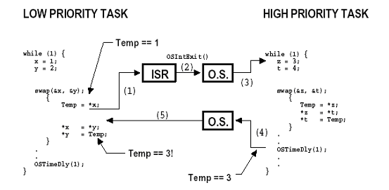
不可重入函数被中断破坏

Slide 75
本节提要
1
嵌入式系统硬件基础
2
嵌入式系统软件基础
3
嵌入式操作系统
4
嵌入式系统设计方法

Slide 76
嵌入式操作系统概述
An Embedded Operating System (EOS)
  is
an Operating System (OS) in an Embedded System environment.

Slide 77
Being an OS means…
系统软硬件资源的管理者：
  进程管理
  存储管理
  I/O设备管理
  文件管理

Slide 78
Being an EOS means…
完成某一项或有限项功能，非通用型；
在性能和实时性方面可能有严格限制；
能源、成本和可靠性通常是影响设计的重要因素；
占有资源少，适合在有限存储空间运行;
系统功能可针对需求进行裁剪、调整，以便满足最终产品的设计要求。

Slide 79
按响应时间分类…
嵌入式实时操作系统
  当事件/请求发生时，相应的任务应该在规定的时间内完成；
分时操作系统
  基于公平性原则，各个进程分享处理器，获得大致相同的运行时间。当一个进程在进行I/O操作时，交出处理器，让其他进程运行。

Slide 80
实时操作系统(RTOS)
  A real-time operating system (RTOS) is an operating system whose correctness includes its response time as well as its functional correctness.
  hard real time and soft real time

Slide 81
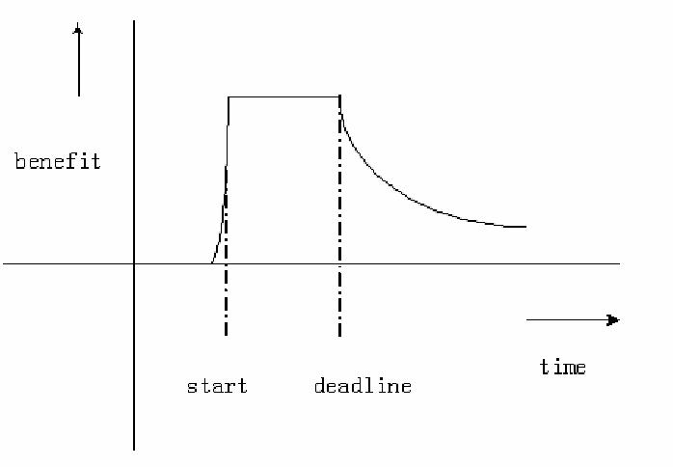
soft real time

Slide 82
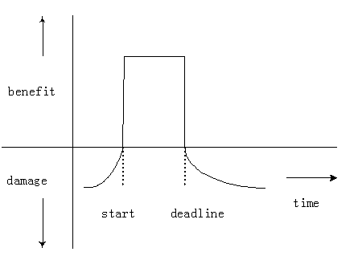
hard real time

Slide 83
按软件结构分类…
单体结构（Monolithic Structure）
分层结构（Layered Structure）
  Out of date…
微内核结构（Microkernel Model）

Slide 84
单体结构
最常用的组织结构；
整个系统只有一个可执行文件，包含所有的操作系统组件；
系统的结构就是无结构，由一组函数组成，相互之间可以随意地调用。
应用软件
单体内核
文件I /O
存储管理
进程管理
I/O驱动
存储驱动
中断驱动
硬件

Slide 85
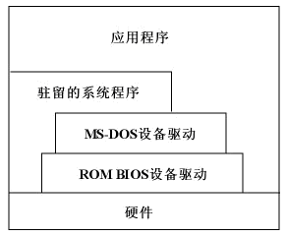
分层结构
在分层结构（layered）中，一个操作系统被划分为若干个层次（0..N），各个层次之间的调用关系是单向的，即某一层次上的代码只能调用比它低层的代码。
这种结构要求在每个层次上都要提供一组API接口函数，这就会带来额外的开销

Slide 86
微内核结构
操作系统内核只包含最少的功能，如存储管理和进程管理；
其他的操作系统组件以中间件的形式存在于内核之外；
设备驱动程序完全从内核中剥离，独立成为一层。
中间件、应用软件
微内核
存储管理
进程管理
设备驱动程序
I/O驱动
存储驱动
中断驱动
硬件

Slide 87




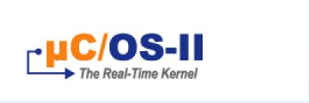
常见的嵌入式操作系统
VxWorks
Embedded Linux
uC/OS-II（重点）
WinCE
PalmOS
…

Slide 88
多道程序技术
为了提高计算机系统中各种资源的利用率，
现代操作系统广泛采用多道程序技术（multi-
programming），使多个程序同时在系统中存
在并运行。

Slide 89
单道程序：
作业甲（红黄）
作业乙（蓝绿）
CPU
I/O
多道程序：
CPU
I/O

Slide 90
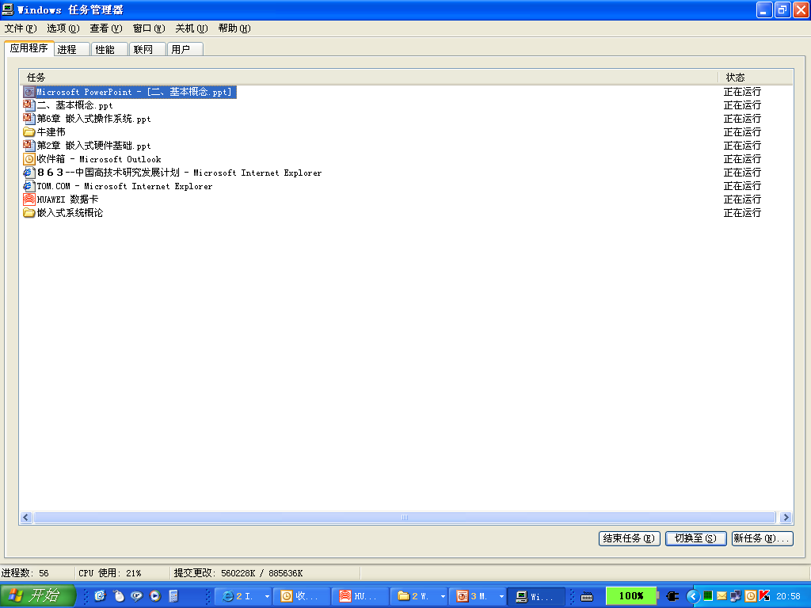

Slide 91
进程、线程和任务
在多道程序系统中，各个程序之间是并发执
行的，共享系统资源。CPU需要在各个运行
的程序之间来回地切换，这样的话，要想描
述这些多道的并发活动过程就变得很困难。
为此，操作系统设计者提出了进程的概念。

Slide 92
什么是进程？
A process ＝ a program in execution
一个进程应该包括：
程序的代码；
程序的数据；
PC中的值，用来指示下一条将运行的指令；
一组通用的寄存器的当前值，堆、栈；
一组系统资源（如打开的文件）
总之，进程包含了正在运行的一个程序的所有
状态信息。

Slide 93
Process ≠ Program
A program is C statements or commands
静态的；
A process is program + running context
动态的.
main( )
{
…..
}
A( )
{
…..
}
PROGRAM
main( )
{
…..
}
A( )
{
…..
}
PROCESS
heap
Stack
A
Main
Registers,PC

Slide 94
进程的特性
动态性：程序的运行状态在变，PC、寄存器、
堆和栈等；
独立性：是一个独立的实体，是计算机系统资
源的使用单位。每个进程都有“自己”
的PC和内部状态，运行时独立于其他
的进程（逻辑PC和物理PC）；
并发性：从宏观上看各进程是同时独立运行的

Slide 95
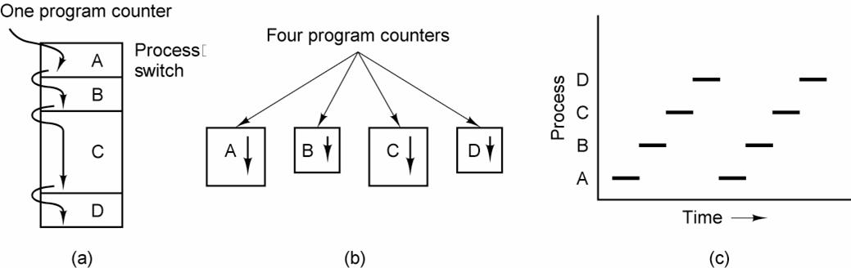
（本图摘自Andrew S. Tanenbaum： “Modern Operating Systems”）
四个进程在并发地运行

Slide 96
什么是线程？
自从60年代提出进程概念以来，在操作系统中
一直都是以进程作为独立运行的基本单位，直
到80年代中期，人们又提出了更小的能独立运
行的基本单位 ⎯⎯ 线程。

Slide 97
Why线程？
【案例】编写一个MP3播放软件。核心功能
模块有三个：（1）从MP3音频文件当中读取
数据；（2）对数据进行解压缩；（3）把解
压缩后的音频数据播放出来。

Slide 98
单进程的实现方法
main( )
{
while(TRUE）
{
Read( );
Decompress( );
Play( );
}
}
Read( ) { … }
Decompress( ) { … }
Play( ) { … }
问题：
播放出来的声音能
否连贯？
各个函数之间不是
并发执行，影响资
源的使用效率；
I/O
CPU

Slide 99
多进程的实现方法
程序1
main( )
{
while(TRUE）
{
Read( );
}
}
Read( ) { … }
程序2
main( )
{
while(TRUE）
{
Decompress( );
}
}
Decompress( ) { … }
程序3
main( )
{
while(TRUE）
{
Play( );
}
}
Play( ) { … }
问题：进程之间如何通信，共享数据？

Slide 100
怎么办？
需要提出一种新的实体，满足以下特性：
（1）实体之间可以并发地执行；
（2）实体之间共享相同的地址空间；
这种实体就是：线程（Thread）

Slide 101
什么是线程？
Thread：
A sequential execution stream within
a process;
A thread of execution;
进程当中的一条执行流程。

Slide 102
从两个方面来理解进程：
从资源组合的角度：进程把一组相关的
资源组合起来，构成了一个资源平台
（环境），包括地址空间（代码段、数据
段）、打开的文件等各种资源；
从运行的角度：代码在这个资源平台上的
一条执行流程（线程）。
资源平台
线程

Slide 103
进程 ＝ 线程 ＋ 资源平台
优点：
一个进程中可以同时存在多个线程；
各个线程之间可以并发地执行；
各个线程之间可以共享地址空间。

Slide 104
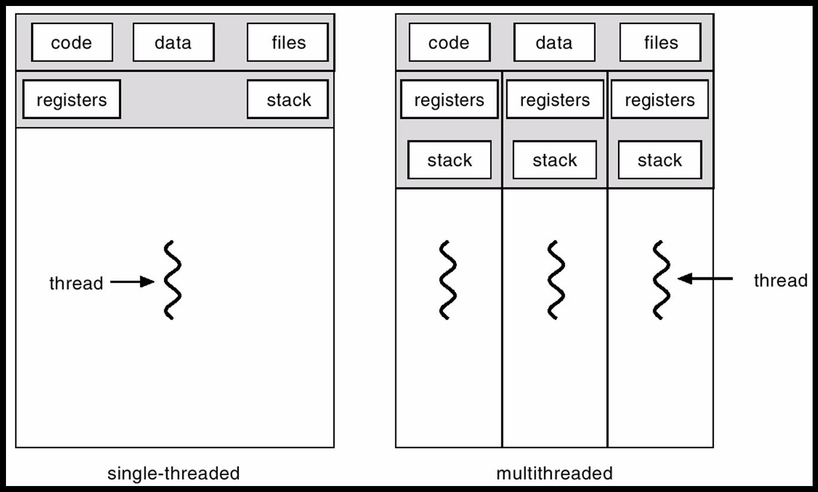
线程所需的资源
（本图摘自Silberschatz, Galvin and Gagne： “Operating System Concepts”）

Slide 105
什么是任务？
在许多嵌入式操作系统当中，一般把
能够独立运行的实体称为“任务”
（Task），那么这里所说的任务到底
是进程还是线程呢？

Slide 106
任务的实现
在多道程序（多任务）的嵌入式操作系统中，任务之间的结构为层状结构，存在着父子关系；
当嵌入式内核刚刚启动时，只有一个任务存在，然后由该任务派生出所有其他的任务。

Slide 107
任务的层次结构
OS初始任务
任务
任务
任务
任务
任务
任务
任务

Slide 108
任务的创建
在嵌入式操作系统当中，任务的创建主要有两种模型：fork/exec和spawn；
fork/exec：符合IEEE/ISO POSIX 1003.1标准，先用fork系统调用创建与父任务完全相同的一份内存空间，然后再用exec系统调用来移除父任务的内容，并调入子任务的程序代码。优点：允许继承；
spawn：直接为子任务创建一个全新的地址空间，并装入其程序代码。

Slide 109
任务的描述
问题：如果让你来设计OS当中的任务
机制，那么你将如何来描述一个任务？
描述任务的数据结构：任务控制块
（Task Control Block，TCB）。
系统为每个任务都维护了一个TCB，用来保存与
该任务有关的所有信息。

Slide 110
任务控制块的内容
任务ID、任务的状态、任务的优先级；
CPU上下文信息：通用寄存器的值、PC寄存器的值、程序状态字、栈指针的值；
如果在该OS中，任务描述的是进程，则还应包括其他的一些内容，如段表地址、页表地址等存储管理方面的信息；根目录、文件描述字等文件管理方面的信息。

Slide 111
系统用TCB来描述任务的基本情况以及运行变化的过程，TCB是任务存在的唯一标志。
任务的创建：为该任务生成一个TCB；
任务的终止：回收它的TCB；
任务的组织管理：通过对TCB的组织管理来实现。

Slide 112
任务的状态
任务的三种基本状态：
任务在生命结束前处于且仅处于三种基本状态之一
不同系统设置的任务状态数目不同。
运行状态（Running）：任务占有CPU，并在CPU上运行。处于此状态的任务数目小于等于CPU的数目；
就绪状态（Ready）：任务已经具备运行条件，但由于CPU忙暂时不能运行，只要分得CPU即可执行；
阻塞/等待状态（Blocked/Waiting）：任务因等待某种事件的发生而暂时不能运行（如I/O操作或任务同步），此时即使CPU空闲，该任务也不能运行。

Slide 113
任务的状态及其转换
Running
任务由于I/O操作
被阻塞；
调度器选择了另一个任务；
调度器选中该任务
任务的I/O操作完成了。
1 3 2
Blocked
Ready
4

Slide 114
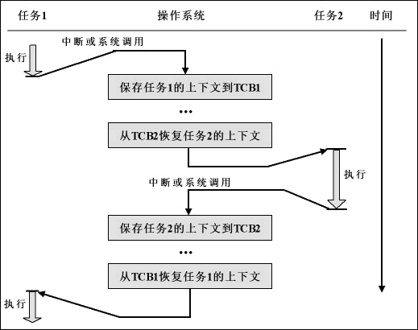
两个任务的状态转换过程

Slide 115
状态队列
由操作系统来维护一组队列，用来表示系统当中所有任务的当前状态；
不同的状态分别用不同的队列来表示（运行队列、就绪队列、各种类型的阻塞队列）；
每个任务的TCB都根据它的状态加入到相应的队列当中，当一个任务的状态发生变化时，它的TCB从一个状态队列中脱离出来，加入到另外一个队列。

Slide 116
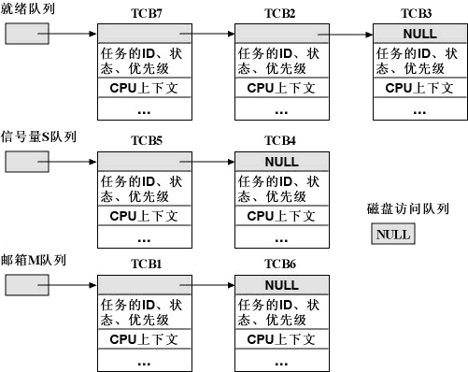
就绪队列和各种I/O队列
选择谁去运行？

Slide 117
任务的调度
在操作系统中，负责去做这个选择的那
部分程序，称为调度程序或调度器(scheduler)；
调度程序在决策过程中所采用的算法，
称为是调度算法；
调度程序是CPU资源的管理者。

Slide 118
何时进行调度？
当一个新的任务被创建时，是执行新任务还是继续执行父任务？
当一个任务运行完毕时；
当一个任务由于I/O、信号量或其他的某个原因被阻塞时；
当一个I/O中断发生时，表明某个I/O操作已经完成，而等待该I/O操作的任务转入就绪状态；
在分时系统中，当一个时钟中断发生时。

Slide 119
两种调度方式
不可抢占（non-preemptive）调度方式：一个进程若被选中就一直运行下去，直到它被阻塞（I/O，或正在等待其他进程），或主动地交出CPU。以上的情形1－3均可发生调度；
可抢占（preemptive）调度方式：当一个进程在运行时，调度程序可以打断它。以上的情形1－5均可发生调度，另外，在其他一些情形下，如就绪队列中有新进程的优先级高于当前正运行的进程，也可能立即进行调度。

Slide 120
嵌入式调度算法的评价指标
响应时间（response time）：调度器为一个就绪任务进行上下文切换的时间，以及任务在就绪队列中等待的时间；
周转时间（turnaround time）：一个任务从提交到完成所经历的时间；
调度开销（overhead）：调度算法在执行时所需要的时间和空间开销；
公平（fairness）：大致相当的两个进程所得到的CPU时间也应是大致相同的，防止饥饿(starvation)；
均衡：尽可能使整个系统的各部分（CPU、I/O）都忙起来，提高系统资源的使用效率；
吞吐量（Throughput）：单位时间内完成的任务数。

Slide 121
先来先服务调度算法
先来先服务（First Come First Served，FCFS；
First In First Out，FIFO）：按照任务到达就绪队列的先后次序进行调度；
不可抢占方式：当前任务占用CPU，直到执行
完或被阻塞，才让出CPU给另外一个任务；
在任务被唤醒后（如I/O完成），并不立即恢复
执行，而是放在就绪队列的末尾；
优点：简单、公平，易于理解也易于实现。
现实生活中应用广泛：排队。

Slide 122
FCFS算法的问题
平均周转时间取决于各任务到达的顺序，若短任务位于长任务之后，将增大平均周转时间。
例如，三个任务A、B、C的运行时间为24、3、3
A
B
C
时间 24 27 30
平均周转时间＝(24+27+30)/3＝27
B
C
A
时间 3 6 30
平均周转时间＝(3+6+30)/3＝13

Slide 123
短作业优先调度算法
短作业优先（Shortest Job First，SJF），设计
目标是改进FCFS算法，减少平均周转时间；
SJF算法要求任务在开始执行时预计执行时间，
对预计执行时间短的任务优先分派处理器；
两种实现方案：
  不可抢占方式：当前任务在运行时不会被打
  断，只有运行完毕或阻塞时，才让出CPU；
  可抢占方式：如果一个新的短任务到来，其
  运行时间小于当前正在运行任务的剩余时间，
  则抢占CPU运行，称为SRTF（Shortest
  Remaining Time First）。

Slide 124
可以证明：对于一组同时到达的任务，采用SJF
算法将得到一个最小的平均周转时间。
例如，考察4个任务A、B、C、D，其运行时间分
别为a、b、c、d
a a+b a+b+c a+b+c+d
A
B
C
D
时间
A、B、C、D的周转时间分别为a、a+b、a+b+c和
a+b+c+d，因此平均周转时间为：(4a+3b+2c+d)/4
显然，当a ≤ b ≤ c ≤ d时，平均周转时间最小。

Slide 125
时间片轮转调度算法
在时间片轮转算法（Round-Robin，RR）中，将
所有的就绪任务按照FCFS原则，排成一个队列；
每次调度时将处理器分派给队首任务，让其执行
一小段CPU时间（时间片，time slice）；
在一个时间片结束时，如果任务还没有执行完的
话，将发生时钟中断，在时钟中断中，调度程序
将暂停当前任务的执行，并将其送到就绪队列的
末尾，然后执行当前的队首任务；
如果一个任务在它的时间片用完之前就已结束或
被阻塞，那么立即让出CPU。

Slide 126
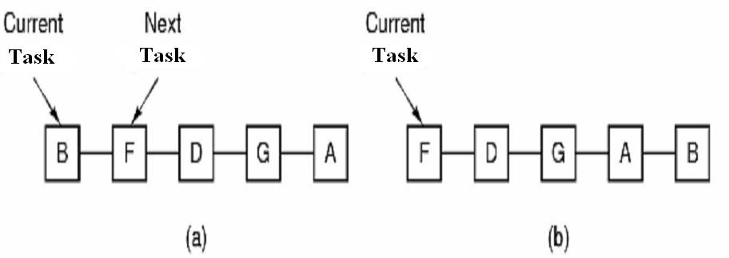
开始时，任务B位于队列之首，因此被调度执行。当
它的时间片用完后，就把它送到就绪队列的末尾。
同时，任务F成为新的队首，被调度运行。

Slide 127

Round robin, too….

Slide 128
时间片轮转法的特点
优点：
  公平性：各个就绪任务平均地分配CPU的使用
  时间。假设有n个就绪任务，时间片大小为q，
  那么每个任务将得到1/n的CPU时间；
  活动性：每个任务最多等待(n-1)q时间就能够
  再次得到CPU去运行；
缺点：q的大小难以确定（一般在20－50ms）。
  q太大：退化为FCFS算法，进程在一个时间片
  内都执行完，响应时间长。如q=100ms；
  q太小：每个任务都需要更多的时间片才能处理
  完，任务切换次数增加，增大系统开销。如q=4ms

Slide 129
优先级调度算法
轮转法有一个缺省的前提，即各任务同等重要；
“人人生而平等”？ 恐怕不太现实！同样，并
不是每个任务都同等重要， 怎么办？分等级！
优先级算法（Priority Scheduling）：给每个任
务设置一个优先级，然后在所有就绪任务中选择
优先级最高的那个任务去运行；
SJF就是一个优先级算法，每个任务的优先级是
它的CPU运行时间（时间越短，优先级越高）；
分为可抢占和不可抢占两种方式；各任务优先级
的确定方式可分为静态和动态两种。

Slide 130
可抢占方式
优先级
表示抢占
任务3
表示结束
高
低
任务2
任务2
任务1
任务1
时间

Slide 131
静态优先级方式：指在创建任务时即确定任务的优先级，并保持不变到任务运行结束。
  缺点：如果一直有高优先级的任务出现，则它们一直占用着CPU，而低优先级的任务“饥饿”。
动态优先级方式：指在创建任务时赋予给进程的优先级，在任务运行过程中可以动态改变，以便获得更好的调度性能。
  为防“饥饿”，根据任务的等待时间调整优先级。在就绪队列中，等待时间延长则优先级提高，从而使优先级较低的任务在等待足够的时间后，其优先级提高到可被调度执行。

Slide 132
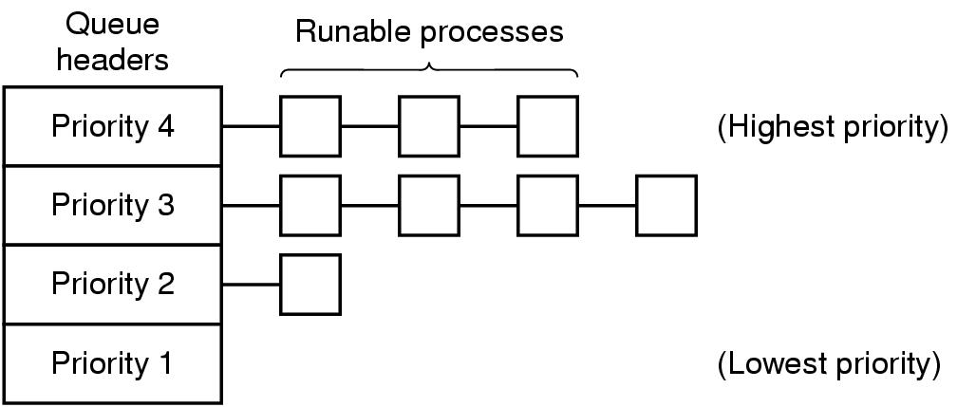
优先级类别
（本图摘自Andrew S. Tanenbaum： “Modern Operating Systems” ）
可以把进程按照不同的优先级别分组，然后在不同
级别之间使用优先级算法，而在同一级别的各个进
程之间使用时间片轮转法。

Slide 133
实时系统调度
对于RTOS调度器来说，公平性并不重要。例如：如果老师给你布置了五个家庭作业，其中有一个作业必须在一个小时内完成，显然先做那个作业；
RTOS调度器的主要目标就是要使得每个任务都必须在其最终时间期限(deadline)之前完成。

Slide 134
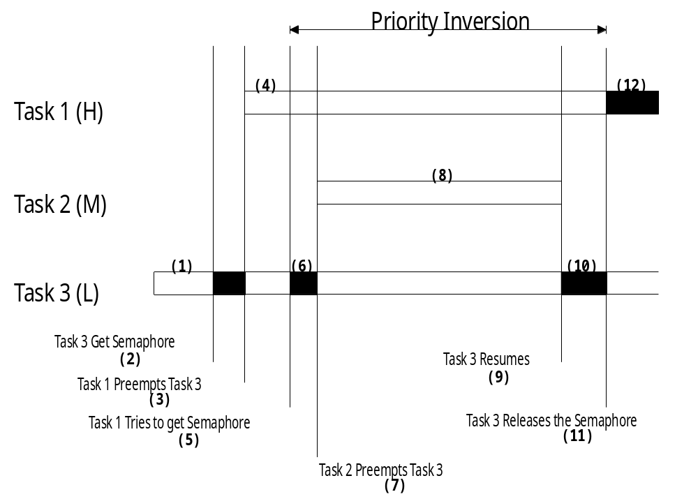
优先级反转

Slide 135
大多数RTOS调度器都采用基于优先级的可抢占调度算法；
但在具体实现上：
  如何设定各个任务的优先级？
  优先级是静态设置的还是动态可变的？
  算法的性能如何，能否满足实时要求？

Slide 136
任务模型（周期性任务）
启动时间r(i,j)：第i个任务的第j次执行的开始时间；
时间期限Deadline，D(i)：第i个任务所允许的最大响应时间（从任务启动到运行结束所需的时间）；
周期Period，P(i)：第i个任务的连续两次运行之间的最小时间间隔；
执行时间Execution Time，E(i)：对于第i个任务，当它所需要的资源都已具备时，它的执行所需要的最长时间。

Slide 137
典型的RTOS任务模型
每个任务用一个三元组来表示（执行时间、周期、deadline）；
一般来说，周期＝deadline；
任务可以一个周期内的任何时刻被启动；
启动时间
执行时间
p = (2, 8, 8)
0 1 2 3 4 5 6 7 8
周期

Slide 138
单调速率调度算法
单调速率调度(Rate Monotonic Scheduling，RMS) 算法；
RMS是一种静态优先级调度算法，也是最常用的一种确定任务优先级的算法；
思路：单位时间内任务被执行的次数越多，优先级越高。即任务的周期越短，优先级越高。
例如：
周期 优先级
10 1（最高）
12 2
15 3
20 4（最低）

Slide 139
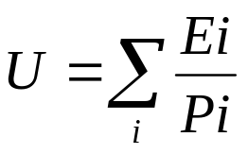
RMS算法是一种最优算法：如果存在一种基于静态优先级的调度顺序，使得每个任务都能够在期限时间内完成，那么RMS算法总能找到一种可行的调度方案；
对于一组任务，这种调度方案不一定存在；
处理器的利用率：
  如果U > 1，则RMS调度方案不存在（处理器不可能一天工作25小时）；
  如果U < n(2^{1/n}−1)，n为任务的个数，则RMS调度方案一定存在。

Slide 140
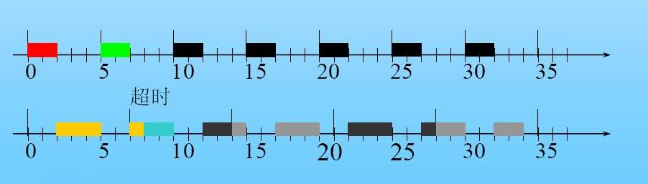
RMS算法超时
任务 | 执行时间 | 周期 | deadline
Task1 | 2 | 5 | 5
Task2 | 4 | 7 | 7
Task1的优先级
高于Task2
任务1
任务2

Slide 141
最早期限优先调度算法
最早期限优先(Earliest Deadline First, EDF) 调度算法：
EDF是一种动态优先级调度算法，也是性能最好的一种调度算法；
基本思路：对时间期限最近的任务，分配最高的优先级。

Slide 142
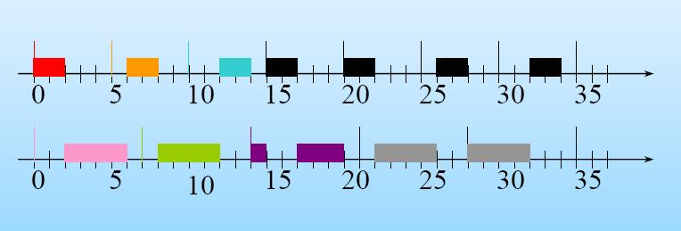
EDF算法未超时
任务 | 执行时间 | 周期 | deadline
Task1 | 2 | 5 | 5
Task2 | 4 | 7 | 7
Task1和Task2
的优先级是动态
调整的。
任务1
任务2

Slide 143
任务间通信
任务间通信（Intertask Communication）：任务之间为了协调工作，需要相互交换数据和控制信息；
任务间通信的方式：
  共享内存（shared memory）；
  消息传递（message passing）；
  管道（pipe）；
  信号（signal）。

Slide 144
共享内存
各个任务共享它们地址空间当中的某些部分，即
共享内存。在此区域，可以任意读写和使用任意的数据结构（缓冲区）；
一组任务向共享内存中写数据，另一组任务从中读数据，通过此方式实现它们之间的信息交换。
内存
共享数据
任务1
任务2
任务3

Slide 145
消息传递
消息：由若干数据位组成；
消息传递：任务之间通过发送和接收消息来交换信息；
消息机制由OS来维护，包括定义寻址方式、认证协议、消息的大小等。一般提供两个操作：
  send( )，发送一条消息；
  receive( )，接收一条消息。
如果两个任务P和Q想要进行通信，它们需要
  在两者之间建立一个通信链路；
  使用send( )和receive( )交换信息。

Slide 146
直接通信
直接通信：通信双方必须指明与之通信的对象。
  send(P, message)：发送一条消息给任务P；
  receive(Q, message)：从任务Q那里接收一条
  消息。如果没有收到消息，可以阻塞起来等
  待消息的到来，也可以立即返回；
通信双方之间存在一条通信链路
  通信链路是自动建立的，由OS来维护；
  每条链路只涉及两个任务，每对任务之间仅存在一条链路；
  通信链路可以是单向或双向的。

Slide 147
间接通信1
间接通信：通信时不必指明发送或接收的对象，而是通过共享的邮箱来发送和接收消息。
  send(A, message)：发送一条消息给邮箱A；
  receive(A, message)：从邮箱A接收一条消息。
间接通信的特点
  对于一对任务，只有当它们共享一个公共邮箱时才能进行通信；
  一个邮箱可以被多个任务访问，每对任务也可以使用多个邮箱来通信；
  可以是单向或双向的。

Slide 148
间接通信2
邮箱只能存放单条消息，其状态只有两种：空或满。另一种间接通信机制是：消息队列。
消息队列与邮箱类似，但可以同时存放若干条消息，提供了一种任务间缓冲通信的方法。
消息队列1
消息
任务1
任务2
消息
消息队列2

Slide 149
管道（pipe）
管道通信由UNIX首创，由于其有效性，后来的
一些系统相继引入了管道技术；
管道通信以文件系统为基础，所谓管道即连接两
个任务之间的一个打开的共享文件，专用于任务
之间的数据通信；
发送任务从管道的一端写入数据流，接收任务从
管道的另一端按先进先出的顺序读出数据流；
管道的读写操作即为文件操作fwrite/fread，数据
流的长度和格式没有限制。

Slide 150
信号（signal）
信号（异步信号）是任务的一个标识，表明某个异步事件已经发生了，该事件可能来自于外部（如其他的任务、硬件或定时器），也可能来自于内部（如执行指令出错）；
信号机制用于任务与任务之间、任务与中断服务程序ISR之间的异步操作，异步信号被任务（或ISR）用来通知其他任务某个事件的出现；
当任务收到一个信号后，将暂停执行其自身的代码，转而去运行相应的信号处理程序。

Slide 151
信号与中断
相同点
  具有中断性；
  有相应的处理程序；
  可以屏蔽响应；
不同点
  中断由硬件或特定的指令产生，信号由系统调用产生;
  中断触发后，硬件会根据中断向量找到相应的处理程序去执行；信号通过发送信号的系统调用触发，但系统不一定马上对它进行处理；
  中断处理程序是在系统内核的上下文中运行，是全局的；而信号处理程序是在相关任务的上下文中运行，是任务的一个组成部分。

Slide 152
同步与互斥
多数操作系统（包括分时和实时）都是多任务系统，允许多个任务同时运行；
当两个或多个任务在访问共享资源（如共享内存）的时候，如何确保它们不会相互妨碍 —— 任务互斥问题；
当两个或多个任务之间存在着某种依存关系时，如何来调整它们的运行次序 —— 任务同步问题。

Slide 153
任务互斥
两个任务同时在内存运行
任务1 任务2
count = 2 count = 3
请问：
count变量最后的结果是多少？2还是3？

Slide 154
两个任务，一个读，一个写
任务1 任务2
if(count==2) count = 2
return TRUE;
else
return FALSE
请问：如果在这些任务执行之前，count变量的
值为3，那么任务1最后返回的结果是什么？

Slide 155
两个任务，读－修改－写
任务1 任务2
tmp1 = count; tmp2 = count;
tmp1 ++; tmp2 = tmp2+2;
count = tmp1; count = tmp2;
请问：如果在这些任务执行之前，count变量的
值为1，那么它最后的结果是多少？

Slide 156
情形1
任务1 任务2
tmp1 = count;(=1)
interrupt...
tmp2 = count;(=1)
tmp2 = tmp2+2;(=3)
count = tmp2;(=3)
tmp1 ++;(=2)
count = tmp1;(=2)

Slide 157
情形2
任务1 任务2
tmp2 = count;(=1)
interrupt...
tmp1 = count;(=1)
tmp1 ++;(=2)
count = tmp1;(=2)
tmp2 = tmp2+2;(=3)
count = tmp2;(=3)

Slide 158
情形3
任务1 任务2
tmp1 = count;(=1)
tmp1 ++;(=2)
count = tmp1;(=2)
tmp2 = count;(=2)
tmp2 = tmp2+2;(=4)
count = tmp2;(=4)

Slide 159
竞争条件（race condition）：
两个或多个任务对同一共享数据同时进行读写
操作，而最后的结果是不可预测的，它取决于
各个任务的具体运行情况。
解决之道：
在同一时刻，只允许一个任务访问该共享数据，
即如果当前已有一个任务正在使用该数据，那么
其他任务暂时不能访问。这就是互斥的概念。

Slide 160
竞争条件问题的抽象描述
把一个任务在运行过程中所做的事情分为两类：
任务内部的计算或其他的一些事情，肯定不会导致竞争条件的出现；
对共享内存或共享文件的访问，可能会导致竞争条件的出现。我们把完成这类事情的那段代码称为“临界区”（Critical Region），把需要互斥访问的共享资源称为“临界资源”。
如果我们能设计出某种方法，使得任何两个任务
都不会同时出现在临界区中，就可以避免竞争条
件的出现。

Slide 161
关闭中断的解决方案
当一个任务进入临界区后，关闭所有的中断；当
它退出临界区时，再打开中断。
把关闭中断的权力授予用户任务，是很不聪明
的。而且假设系统有多个CPU，则此法无效；
对内核任务而言，是一种方便有效的办法。
结论：适用于内核任务，但不适用于用户任务，不
能作为一种普遍适用的互斥实现方法。

Slide 162
基于繁忙等待的解决方案
可以采用各种基于繁忙等待(busy waiting)的策略，基本思路是：当一个任务想要进入它的临界区时，首先检查一下是否允许它进入，若允许，就直接进入了；若不允许，就在那里循环地等待，一直等到允许它进入。
while (TestAndSet (lock));
临界区
lock = FALSE;
非临界区
浪费CPU时间
基于繁忙等待策略的方法

Slide 163
信号量
1965年由著名的荷兰计算机科学家Dijkstra提出，
其基本思路是用一种新的变量类型（semaphore）
来记录当前可用资源的数量。
有两种实现方式：1）semaphore的取值必须大于
或等于0。0表示当前已没有空闲资源，而正数表
示当前空闲资源的数量；2）semaphore的取值可
正可负，负数的绝对值表示正在等待进入临界区
的任务个数。
信号量是由操作系统来维护的，任务只能通过
初始化和两个标准原语（P、V原语）来访问。
初始化可指定一个非负整数，即空闲资源总数。

Slide 164
P、V原语作为操作系统内核代码的一部分，是一
种不可分割的原子操作（atomic action），在其
运行时，不会被时钟中断所打断；
P、V原语包含有任务的阻塞和唤醒机制，因此
在任务等待进入临界区时不会浪费CPU时间；
P原语：P是荷兰语Proberen（测试）的首字母。
申请一个空闲资源（把信号量减1），若成功，
则退出；若失败，则该任务被阻塞；
V原语：V是荷兰语Verhogen（增加）的首字母。
释放一个被占用的资源（把信号量加1），如果
发现有被阻塞的任务，则选择一个唤醒之。

Slide 165
信号量和P、V原语的实现
信号量结构体类型的定义
typedef struct
{
int count; // 计数变量
struct TCB *queue; // 进程等待队列
} semaphore;

Slide 166
P原语：申请一个资源
P( semaphore S)
{
--S.count; //表示申请一个资源;
if (S.count < 0) //表示没有空闲资源;
{
该任务进入等待队列S.queue末尾;
阻塞该任务;
}
}

Slide 167
V原语：释放一个资源
V( semaphore S)
{
++S.count; //表示释放一个资源;
if (S.count <= 0) //表示有进程被阻塞;
{
从等待队列S.queue中取出一个进程;
把该进程改为就绪状态，插入就绪队列
}
}

Slide 168
Windows 2000
  CreateSemaphore（创建信号量）
  WaitForSingleObject（P操作）
  ReleaseSemaphore（V操作）
uCOS
  osSemCreate（创建信号量）
  osSemPend （P操作）
  osSemPost（V操作）

Slide 169
利用信号量来实现进程互斥
semaphore mutex；
mutex.count = 1; // N = 1
P(mutex);
临界区
V(mutex);
非临界区

Slide 170
任务同步
任务间的同步是指多个任务中发生的事件
存在某种时序关系，因此在各个任务之间
必须协同合作，相互配合，使各个任务按
一定的速度执行，以共同完成某一项工作。

Slide 171
【例子】 司机与售票员
while(上班时间)
{
发动汽车；
正常运行；
到站停车；
}
while(上班时间)
{
关闭车门；
售票；
打开车门；
}
公车司机
售票员
只有关闭车门以后，才能启动汽车；只有停车以
后，才能打开车门。

Slide 172
基于信号量的任务同步
semaphore S_DoorClose； // 初始为0
semaphore S_Stop; // 初始为0
while(上班时间)
{
P(S_DoorClose);
发动汽车；
正常运行；
到站停车；
V(S_Stop);
}
while(上班时间)
{
关闭车门；
V(S_DoorClose);
售票；
P(S_Stop);
打开车门；
}
先关门
后开车
先停车
后开门
公车司机
售票员

Slide 173
信号量使用不当造成死锁
semaphore S, Q; //初始值均为1
任务1 任务2
P(S); P(Q);
P(Q); P(S);
V(S); V(Q);
V(Q); V(S);
死锁！

Slide 174
内存布局
.text | .data | .bss | 堆空间 | 栈空间
.text：代码段，包含操作系统和应用程序的所有代码；
.data：数据段，存放了操作系统和应用程序当中所有带有初始值的全局变量；
.bss：bss段，存放了操作系统和应用程序当中所有未带初始值的全局变量；
堆空间：动态分配的内存空间，malloc/free；
栈空间：保存运行上下文以及函数调用时的局部变量和行参。

Slide 175
对于.text、.data和.bss段，它们的大小在编译时即可确定，称为静态段；
对于堆和栈，它们的大小在编译时不能确定，而且在运行时会发生变化，称为动态段（有些嵌入式系统以静态数组的方式来实现任务的栈空间，其大小是固定的）；
问题：堆管理器如何实现？

Slide 176
I/O地址
I/O设备的类型
按交互方向分类：
  输入设备：键盘、鼠标、扫描仪；
  输出设备：显示器、打印机；
  输入/输出：磁盘、网卡。
按数据组织分类：
  块设备：以数据块来作为信息的存储和传输单位，每个数据块都有一个地址，如磁盘；
  字符设备：以字符来作为信息的存储和传输单位，如打印机。

Slide 177
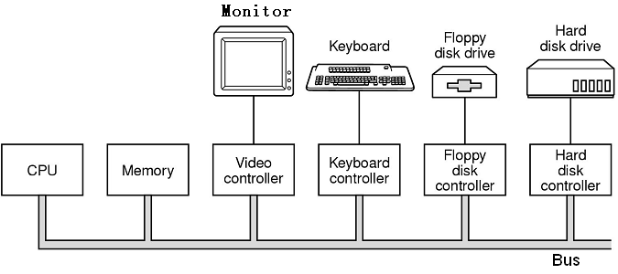
设备控制器
机械部分
电子部分
一个I/O单元由两部分组成：机械部分和电子部分。机械部分即为I/O设备本身；电子部分称为：设备控制器或适配器，它的功能是完成设备与主机间的连接和通讯。

Slide 178
I/O地址
控
制
逻
辑
电
路
外
部
设
备
CPU
控制寄存器
状态寄存器
数据寄存器
每个设备控制器都有一些寄存器用来与CPU通信。通
过往这些寄存器中写入不同的值，OS能命令该设备去
执行发送数据、接收数据、打开、关闭等操作；OS也
能通过读取这些寄存器的值来了解设备的当前状态。
此外，许多设备还有一个数据缓冲区供OS读写。

Slide 179
现在的问题是：CPU如何与设备控制器当
中的寄存器以及数据缓冲区来进行通信？
因为这不是普通的内存访问！
方法有三种：
I/O独立编址；
内存映像编址；
混合编址。

Slide 180
I/O独立编址
基本思路：给控制器中的每一个寄存器分配一个唯一的I/O端口（I/O port）编号，称为I/O端口地址，然后用专门的I/O指令对端口进行操作；
这些端口地址所构成的地址空间是完全独立的，与内存的地址空间没有关系。例如：
IN R0 [4] 表示读入I/O端口地址为4的内容；
MOV R0 [4] 表示读入内存地址为4的内容；
优点：I/O设备不占用内存地址空间，而且程序设计时，易于区分是对内存操作还是对I/O端口操作。
例子：8086/8088，给I/O端口分配的地址空间64K，0000H~FFFFH, 只有IN和OUT指令进行读写操作。

Slide 181
内存映像编址
基本思路：把所有控制器当中的每一个寄存器都映射为一个内存单元，专门用于I/O操作（功能上），对这些单元的读写操作即为普通的内存访问操作。
端口地址空间与内存的地址空间统一编址，前者是后者的一部分，一般位于后者的顶端部分。
优点：
  编程方便，无需专门的I/O指令(C vs. 汇编)；
  对普通的内存单元可进行的所有操作指令均可作用于I/O端口，如TEST指令；
  无须专门的保护机制来防止用户进程执行I/O。

Slide 182
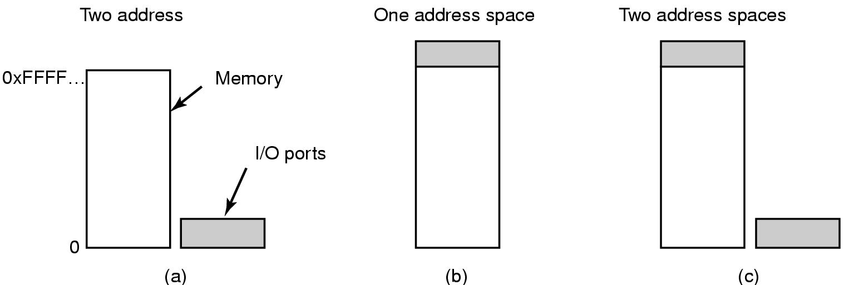
混合编址
基本思路：对于设备控制器中的寄存器，采用独立编址的方法；而对于设备的数据缓冲区，采用内存映像编址的方法。
例如：Pentium，把内存地址空间640K~1M保留作为设备的数据缓冲区，另外，还有一个独立的I/O端口地址空间，从0到64K。
I/O独立编址
内存映像编址
混合编址

Slide 183
到目前为止，已经介绍了I/O设备的类型、
设备的控制器、I/O的端口地址。现在的
问题是：根据已有的这些知识，现在能否
开始使用这些I/O设备，完成相应的输入
输出功能呢？若能，如何来使用？
答案是能！
方法：程序循环检测I/O(Programmed I/O)。

Slide 184
I/O控制
程序循环检测方式(Programmed I/O)；
中断驱动方式(Interrupt-driven I/O)；
直接内存访问方式(DMA, Direct Memory
Access)；

Slide 185
程序循环检测方式
基本思路：在程序（设备驱动程序）中通过不断地检测I/O设备的当前状态，来控制I/O操作的完成。具体来说，在进行I/O操作之前，要循环地检测设备是否就绪；在I/O操作进行之中，要循环地检测设备是否已完成；在I/O操作完成之后，还要把输入的数据保存到内存（输入操作）。从硬件来说，控制I/O的所有工作均由CPU来完成。
也称为繁忙等待方式（busy waiting）或轮询方式
（polling）。
缺点：在进行I/O操作时，一直占用CPU时间。

Slide 186
一个例子
已知I/O地址采用内存映像编址的方式，现需要
在打印机上打印一个字符串“ABCDEFGH”。
基本思路：把这8个字符逐个送到打印机设备的
I/O端口地址（内存地址）。
printer_status_reg
…
A B C D E F G H
printer_data_register
p
内存

Slide 187
程序循环检测方式
for (i = 0; i < count; i++)
{
while(*printer_status_reg != READY);
*printer_data_register = p[i];
}
逐个打印每一个字符：先判断打印机是否
空闲，若不空闲则循环等待。然后把第 i
个字符复制给打印机的数据寄存器（内存
单元）。

Slide 188
中断驱动方式
循环检测的控制方法占用了太多的CPU时
间，可能会造成CPU时间的浪费。例如：
假设打印机的打印速度为100字符/秒，在
循环检测方式下，当一个字符被写入到打
印机的数据寄存器中后，CPU需要等待10
毫秒才能写入下一个字符。
一种解决的办法：中断驱动的控制方式。

Slide 189

中断机制
在硬件一级，当一个I/O设备完成任务时，它的控制器会通过
总线向中断控制器发出一个信号，如果中断控制器接受了该信
号，就把标明该设备的一个编号放在地址线上，并向CPU发出
一个中断信号。 CPU就中断当前工作，并以该编号为索引去访
问中断向量表，取出中断处理程序的起始地址，并在该程序运
行后向中断控制器发出确认信号。

Slide 190
中断驱动方式
用户进程
strcpy(buffer, “ABCDEFGH”);
print(buffer, strlen(buffer));
系统调用函数print
copy_from_user(buffer, p, count);
enable_interrupts( );
while(*printer_status_reg != READY);
*printer_data_register = p[0];
scheduler( );

Slide 191
中断处理程序
if(count == 0)
{
unblock_user( );
}
else
{
*printer_data_register = p[i];
count --; i++;
}
acknowledge_intereupt( );
return_from_interrupt( );

Slide 192
中断驱动方式的基本思路是：用户进程通过
系统调用函数来发起I/O操作，并在发起后
阻塞该进程，调度其他的进程使用CPU。在
I/O操作完成时，设备向CPU发出中断，然后
在中断处理程序中做进一步的处理。在中断
驱动方式下，数据的每次读写还是通过CPU
来完成，但是当I/O设备在进行数据处理时，
CPU不必等待，可以继续执行其他的进程。

Slide 193
直接内存访问方式
要使用直接内存访问（Direct Memory Access，DMA）的控制方式，首先在硬件上要有一个DMA控制器。该控制器可集成在设备控制器中，也可集成在主板上。
DMA控制器可以直接去访问系统总线，它能代替CPU去指挥I/O设备与内存之间的数据传送。
DMA控制器包含了一些寄存器，可被CPU来读或写。包括：一个内存地址寄存器、一个字节计数器，以及一个或多个控制寄存器（指明了I/O设备的端口地址、数据传送方向、传送单位，以及每一次传送的字节数）。

Slide 194

DMA工作原理
5.
（本图摘自Andrew S. Tanenbaum： “Modern Operating Systems” ）

Slide 195
使用DMA来访问磁盘，过程如下：
CPU对DMA控制器进行编程，告诉它应把什么数
据传送到内存的什么地方。并向磁盘控制器发出
命令，让它去磁盘驱动器中读入所需的数据块，
保存到内部缓冲区中，并验证数据的正确性；
DMA控制器通过总线向磁盘控制器发出一个读操
作的信号，并把将写入的内存地址打在总线上；
磁盘控制器取出一个字节，按该地址写入内存；
磁盘控制器向DMA发一个确认信号，DMA把内存
地址加1，把字节计数器减1。若计数器的值大于0
转第2步；
DMA控制器向CPU发出一个中断，告诉它数据传
输已完成。

Slide 196
基于DMA的控制方式
用户进程
strcpy(buffer, “ABCDEFGH”);
print(buffer, strlen(buffer));
系统调用函数print
copy_from_user(buffer, p, count);
set_up_DMA_controller( );
scheduler( );
中断处理程序
acknowledge_intereupt( );
unblock_user( );
return_from_interrupt( );

Slide 197
本节提要
1
嵌入式系统硬件基础
2
嵌入式系统软件基础
3
嵌入式操作系统
4
嵌入式系统设计方法

Slide 198
嵌入式系统的开发——流程
确定产品需求
选择主要芯片
确定编程语言
选择开发方案
选择开发环境
RTOS的使用
设计与调试
测试工具与其他辅助设备
测试
产品

Slide 199
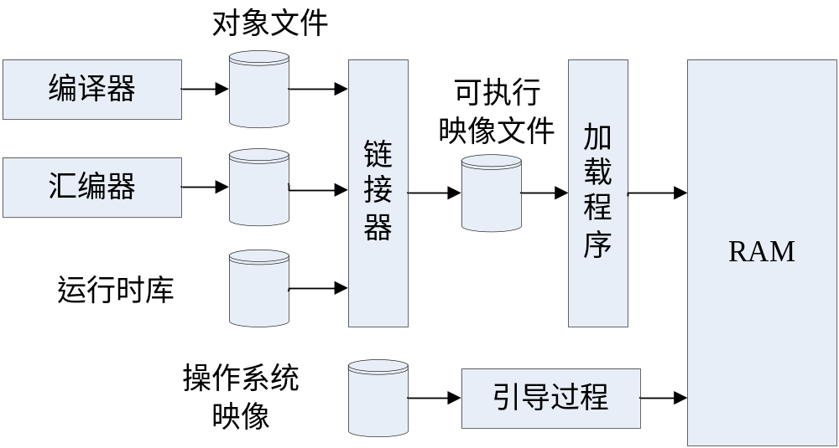
桌面应用程序的编译和加载过程

Slide 200
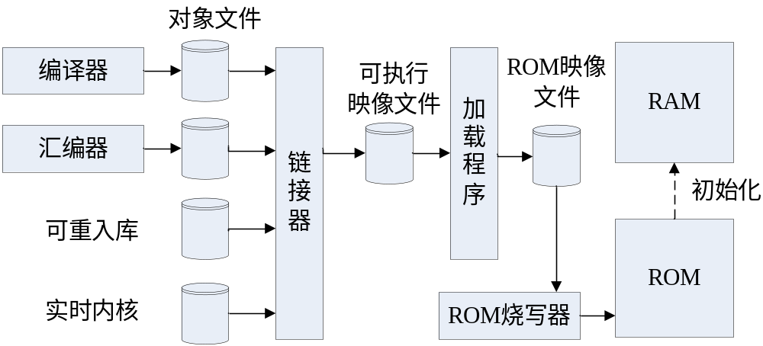
嵌入式应用程序的编译和加载过程

Slide 201
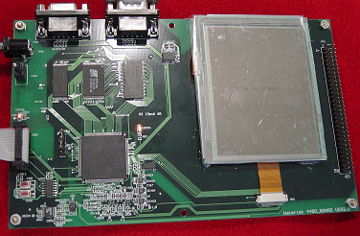
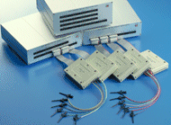
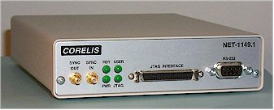
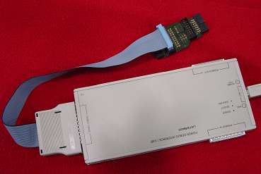

嵌入式系统的开发——设计与调试
IDE
调试器
软件测试
编译器
操作系统
链接器
设计
生产
评估板
逻辑分析仪
边界扫描测试仪
仿真器
编程器

Slide 202

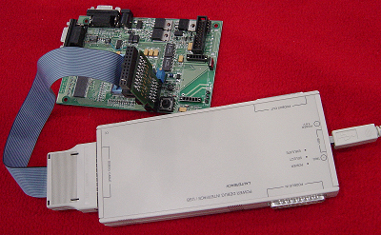
开发环境
什么是嵌入式开发环境：
  编译器/汇编器/链接定位器
  调试器/仿真器
  主机（Host）及其工作平台
  实时操作系统（可选）
  目标评估系统（可选）
  测试工具（软件/硬件/协议等，可选）
  其他辅助设备（可选）
源程序
编译器
目标文件
链接器
可重定位程序
典型的开发环境
定位器
可执行文件

Slide 203

ARM的编译器（1）
ADS1.2
  ARM公司出品
  IDE环境，包括
    ARM/Thumb汇编器：armasm
    ANSI C 编译器 - armcc 和 tcc
    ISO / Embedded C++ 编译器 - armcpp and tcpp
    链接器 – armlink
    Windows 集成开发环境 – CodeWarrior
    格式转换器 – fromelf
    库管理器 - armar
    调试器
      模拟调试器：ARMulator
      JTAG调试：AXD（与Multi-ICE配合）
  支持所有ARM内核，最新版本：RealView2.0

Slide 204
ARM的编译器（2）
EW-ARM
  瑞典IAR公司出品
    著名的嵌入式工具提供商，以提供编译器/协议栈/统一建模工具著称
    主要产品：Embeded Workbench（EW）、Make APP、Visual State等
  EW-ARM：针对ARM的集成开发环境：
    C/C++编译器
    C-SPY 模拟调试器
    ROM-Monitor
    多种级别代码优化方法，满足用户在速度、文件大小方面的要求
    内建ARM特性优化器
    支持多种断点模式
    支持Nucleus, VxWorks等RTOS
Greenhills
GNU

Slide 205
嵌入式系统的调试（1）
嵌入式系统的调试有四种基本方法：
  模拟调试（Simulator）
  软件调试（Debugger）
  BDM/JTAG调试（BDM/JTAG Debugger）
  全仿真调试（Emulator）

Slide 206
嵌入式系统的调试（2）
模拟调试（Simulator）
调试工具和待调试的嵌入式软件都在主机上运行，由主机提供一个模拟的目标运行环境，可以进行语法和逻辑上的调试。
  优点：简单方便，不需要目标板，成本低
  缺点：功能非常有限，无法实时调试
  大多数调试工具都提供Simulator功能

Slide 207
嵌入式系统的调试（3）
软件调试（Debugger）
主机和目标板通过某种接口（通常是串口）连接，主机上提供调试界面，待调试软件下载到目标板上运行。
这种方式的先决条件是要在Host和Target之间建立起通信联系（目标板上称为监控程序Monitor）
  优点：纯软件，价格较低，简单，软件调试能力较强
  缺点：需要事先烧制Monitor（往往需多次试验才能成功）且目标板工作正常，功能有限，特别是硬件调试能力较差。
PC
串口
Monitor
Target

Slide 208
嵌入式系统的调试（4）
BDM/JTAG调试
这种方式有一个硬件调试体。该硬件调试体与目标板通过BDM、JTAG等调试接口相连，与主机通过串口、并口、网口或USB口相连。待调试软件通过BDM/JTAG调试器下载到目标板上运行。
  优点：方便、简单，无须制作Monitor，软硬件均可调试
  缺点：需要目标板，且目标板工作基本正常（至少MCU工作正常），仅适用于有调试接口的芯片
PC
接口
BDM/JTAG
Debugger
Target

Slide 209
嵌入式系统的调试（5）
全仿真调试（Emulator）
这种方式用仿真器完全取代目标板上的MCU，因而目标系统对开发者来说完全是透明的、可控的。仿真器与目标板通过仿真头连接，与主机有串口、并口、网口或USB口等连接方式。由于仿真器自成体系，调试时既可以连接目标板，也可以不连接目标板（Stand alone）。
  优点：功能非常强大，软硬件均可做到完全实时在线调试
  缺点：价格昂贵。

Slide 210
ARM的调试方式
模拟调试
  SDT2.52: ARMulator
  ADS1.2：ARMulator
  Trace32：Simulator
  EW-ARM：C-spy
软件调试
  ADS1.2：Angel（串口）
  SDT2.52 Angel（串口）
JTAG调试
  ARM：Multi-ICE,简易型仿真器
  Trace32-ICD for ARM
  Hitex：Tanto for ARM
全仿真调试
  Trace32-FIRE/ICE

Slide 211
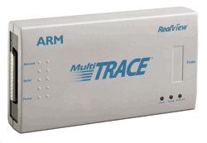

ARM调试工具
Multi-ICE
  ARM公司出品
  与ADS配套使用
  支持不同的ARM内核
  另有Multi-trace模块可选

Slide 212
选择实时操作系统RTOS
对于复杂的嵌入式系统应考虑使用RTOS
RTOS的作用：
  提供API（应用编程接口）：操作系统为应用程序员提供可供调用的API，允许程序员致力于应用程序的开发
  简化系统设计：实时嵌入式系统比非实时系统更难设计. 使用实时多任务的内核能简化系统设计，可将复杂的应用程序分为几个不同的任务，由内核去对他们协调处理
实验平台如下支持ARM的实时操作系统：
  uC/OS
  Linux

Slide 213
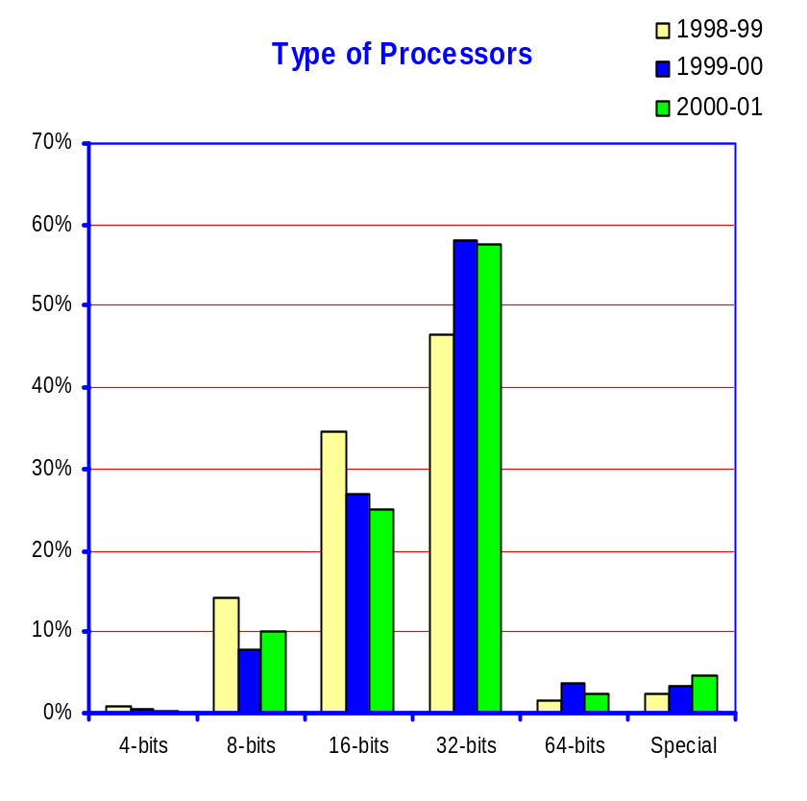
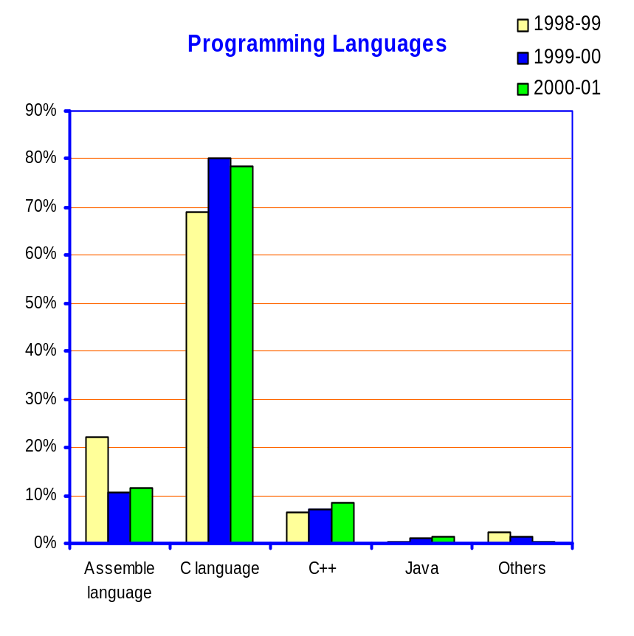
嵌入式系统编程语言
Data from Japan ITRON survey for new embedded systems

Slide 214

嵌入式系统的测试
新技术，新方法
  使用边界扫描测试技术可以有效地解决这些问题！
  边界扫描来源于IEEE Std 1149.1,是由联合测试行动小组（Joint Test Action Group)制定的一种测试逻辑，所以又称JTAG标准。
  JTAG作为集成电路的一部分，可以完成以下功能：
  测试器件间的相互连线；
  测试集成电路本身；
  在线编程CPLD、FPGA、FLASH；
  JTAG仿真调试

Slide 215
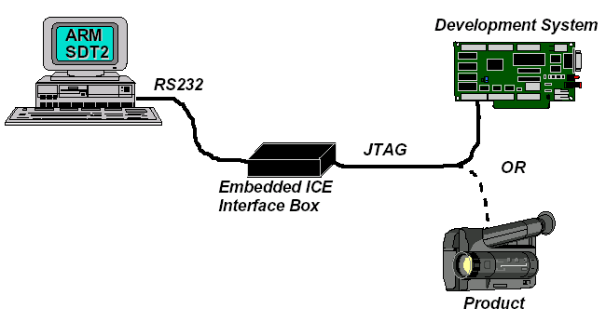
嵌入式开发工具与开发环境

Slide 216
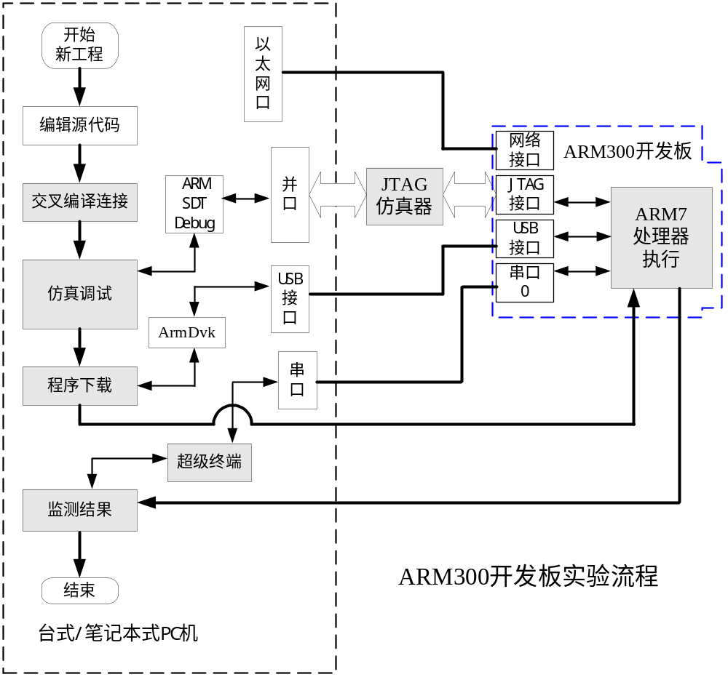
嵌入式软件开发流程

Slide 217
谢 谢 各 位

